Slide 1

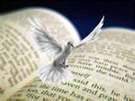
CRECIMIENTO EN CRISTO
Texto Efesios 4:15

Slide 2

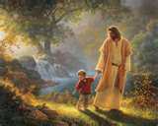
«Sino que siguiendo la verdad en amor, crezcamos en todo en aquel que es la cabeza, esto es, Cristo»

Slide 3

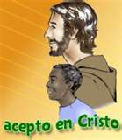

Efesios 1:6. «Para alabanza de la gloria de su gracia, con la cual nos hizo aceptos en el Amado»,
La palabra que se resalta en este texto es que nos hizo «aceptos».
¿Pero «aceptos« en quién? El mismo texto dice: «aceptos en el Amado».
No importa la raza, posición social, genero, cultura, o lo que yo haya hecho, Cristo me acepta tal como soy.

Slide 4
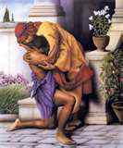
Aceptos viene del Griego. jaritóō, que quiere decir “favorecer”, “llenar de gracia”. “Nos agració en el Amado”, lo traduce la (Biblia de Jerusalén). La idea que se expresa es la de gracia gratuitamente otorgada por medio de la cual hemos sido enriquecidos y adornados.
Cristo lo ilustra en la forma como el padre recibió al hijo prodigo, el cual no solamente fue aceptado sino que fue estrechado en los brazos de su padre.

Slide 5
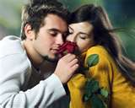

Sucede como cuando un joven es correspondido por una jovencita que le agrada, lo que ellos llaman «la química del amor», basta una mirada y ya, quedaron flechados por el amor que los atrae el uno hacia el otro.
Cristo nos atrae por su sacrificio hacia nosotros, acudimos a Él, y somos correspondidos, como Él mismo lo dijo: «El que a mi viene no le echo fuera». (Juan 6:37) ¿Por qué?

Slide 6
¿Qué sucede una vez que somos aceptados?
Colosenses 1:13. «El cual nos ha librado de la potestad de las tinieblas, y trasladado al reino de su amado Hijo».
Librado. Del Griego rúomai, que significa “rescatar”. Pablo usa este verbo en Rom.7:24 para expresar su angustioso clamor: “¿Quién me librará de este cuerpo de muerte?”
«El Libertador que vendrá a Sion” es Cristo Jesús quien «vino a buscar y a salvar lo que se había perdido « (Lucas 19:10). En este pasaje se presenta al Padre como Aquel que rescata a los hombres de la servidumbre de Satanás, al costo de la vida de Su Hijo.

Slide 7
¿Cual es el tercer paso que da nuestro Padre celestial?
1). Nos «acepta en el Amado» o sea en Cristo.
2). Nos ha «librado de la potestad de las tinieblas» es decir de las garras de Satanás.
3). Y nos «ha trasladado al reino de su amado Hijo».
Trasladado. Gr. methíst’mi, que quiere decir: “transportar”, “mudar”. Josefo usa la palabra transportar al hablar de la migración de los israelitas al reino de Asiria durante la invasión de Tiglat-pileser III (Antigüedades ix. 11. 1).

Slide 8

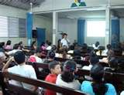
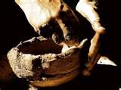
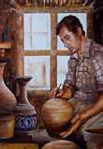
Al Reino de su amado Hijo. Es decir, el reino de la gracia. Nos injertó en el árbol de su pueblo: Su iglesia.
Note que mientras que el mundo es el taller de Satanás donde este deforma el carácter de los hombres hundiéndolos en el pecado cada día más y más. La iglesia es el taller de Dios donde Cristo trabaja día a día, paso a paso, durante el resto de su vida tratando de reformar su carácter a la imagen Del que lo creó.

Slide 9
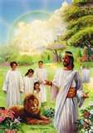
¿Cuan será el destino final de los que han seguido la verdad?
Cosas que ojo no vio, ni oído oyó, ni han subido en corazón de hombre, son las que Dios ha preparado para los que le aman.
(1 Cor. 2: 9).

Slide 10
¿Qué hemos hecho para merecer todo esto?
Tito 3:5. «Nos salvó, no por obras de justicia que nosotros hubiéramos hecho, sino por su misericordia, por el lavamiento de la regeneración y por la renovación en el Espíritu Santo».
Este texto menciona tres aspectos: (1), «No por obras buenas que nosotros hubieras hecho (2), Sino por su misericordia (3), Por la renovación en el Espíritu Santo.
El hombre aparece justificado delante de Dios por la misericordia divina, y no debido a ningún acto bueno que haga.

Slide 11

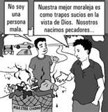
Isaías 64:6. Si bien todos nosotros somos como suciedad, y todas nuestras justicias como trapo de inmundicia;
El egoísmo predomina en las vidas de todos los inconversos; por lo tanto, nadie ha vivido a la altura de las normas de “justicia”. El único argumento válido para el hombre es la fidelidad del amor y la misericordia de Dios, y no sus propias “obras”.

Slide 12
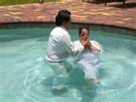
Regeneración. O ‘renacimiento”. «El que no naciere de agua y del Espíritu, no puede entrar en el reino de Dios» dijo Cristo en (Juan 3:5).
Como el hombre es desdichado y está perdido si depende de sí mismo, y los ritos y los lavamientos ceremoniales judíos no podían cambiar la pecaminosa naturaleza humana, su única alternativa es aceptar la solución de Dios para el problema del pecado, la cual demanda una completa reforma de la vida que se inicia con el bautismo.

Slide 13
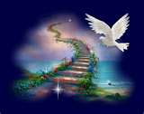
Dios no sólo tiene el propósito de perdonar al hombre sino de restaurarlo a una vida sin pecado.
Este proceso de transformar a seres humanos pecadores en exponentes, semejantes a Cristo, de la forma de vida que exige Dios, se conoce en otra parte de las Escrituras con el nombre de “santificación” (verRom.6:19).

Slide 14
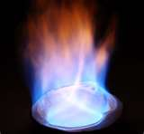
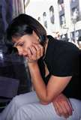
La santificación es una parte integral del programa del Salvador para eliminar el pecado. “El lavamiento de la regeneración” es el primer paso que da comienzo al glorioso programa de la santificación.
Las dificultades son los medios que Dios permite para purificar a sus hijos de la escoria del pecado.

Slide 15
Romanos 6:4,6. ⁴ Porque somos sepultados juntamente con él para muerte por el bautismo, a fin de que como Cristo resucitó de los muertos por la gloria del Padre, así también nosotros andemos en vida nueva. ⁶ sabiendo esto, que nuestro viejo hombre fue crucificado juntamente con él, para que el cuerpo del pecado sea destruido, a fin de que no sirvamos más al pecado.
Somos sepultados. La Biblia de Jerusalén traduce este texto: “fuimos. . . sepultados”. Gr. suntháptomai, que quiere decir: “SER SEPULTADO JUNTO CON”. La comparación que hace Pablo del acto del bautismo con el de la sepultura demuestra que los primeros cristianos bautizaban por inmersión.

Slide 16
Sepultados para muerte. Lo que quiere decir Pablo es que la inmersión representa que la muerte del creyente al pecado es tan real y completa como fue la muerte de Cristo cuando yacía en la tumba. Y si es tan completa, ciertamente entonces debiera señalar el fin de la vieja manera de vivir y el comienzo de la nueva.
¿Qué sucede si después de ser bautizado se continúa con la antigua manera de vivir?
Si después del bautismo se continúa en la antigua vida de pecado, se niega el significado y el propósito del bautismo.

Slide 17

Romanos 8:10,11. Pero si Cristo está en vosotros, el cuerpo en verdad está muerto a causa del pecado, mas el espíritu vive a causa de la justicia.
¹¹ Y si el Espíritu de aquel que levantó de los muertos a Jesús mora en vosotros, el que levantó de los muertos a Cristo Jesús vivificará también vuestros cuerpos mortales por su Espíritu que mora en vosotros.

Slide 18
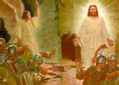
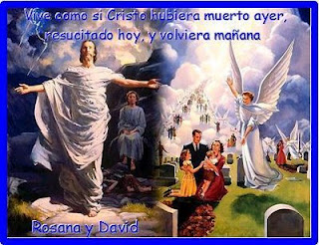
Pablo presenta la resurrección de Cristo como una garantía de la resurrección de los creyentes.
El Espíritu Santo es el poder mediante el cual son resucitados los muertos. Dios resucitará a aquellos en los cuales mora el Espíritu vivificante.

Slide 19
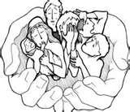
1 Cor.1:8. «El cual también os confirmará hasta el fin, para que seáis irreprensibles en el día de nuestro Señor Jesucristo»
El apóstol Pablo dice: «El Señor Jesucristo os «confirmará» o establecerá «hasta el fin». Pero, los creyentes serán confirmados hasta el fin sólo si perseveran hasta el fin (Lea Mat.24:13). Solo entonces, dice Cristo: «Y yo les doy vida eterna; y no perecerán jamás, ni nadie las arrebatará de mi mano»
(Juan 10:28).

Slide 20
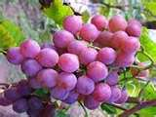
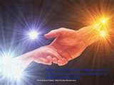

Juan 15:4. Permaneced en mí, y yo en vosotros. Como el pámpano no puede llevar fruto por sí mismo, si no permanece en la vid, así tampoco vosotros, si no permanecéis en mí.
Permanecer continuamente en conexión viviente con Cristo es esencial para el crecimiento y para dar frutos.

Slide 21
¿Es suficiente asistir de ves en cuando a la iglesia, leer la Biblia etc, etc?
No es suficiente prestar una atención esporádica a la religión.
El crecimiento espiritual no se promueve mediante el fervor religioso, entusiasta y transitorio de un día, seguido por una profunda depresión ocasionada por el descuido al día siguiente.
Permanecer en Cristo significa que el alma diariamente debe estar en constante comunión con Jesucristo y debe vivir la vida de Cristo (Lea Gal.2:20).
No es posible que una rama dependa de otra para su vitalidad; cada una debe mantener su relación personal con la vid. Cada miembro debe dar sus propios frutos.

Slide 22
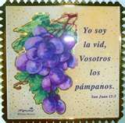
Verso 5. Yo soy la vid, vosotros los pámpanos; el que permanece en mí, y yo en él, éste lleva mucho fruto; porque separados de mí nada podéis hacer»
Separados de mí nada podéis hacer. ¿Qué quiere decir esto? "La mente carnal . . . no se sujeta a la ley de Dios, ni tampoco puede” (Rom. 8:7). Es imposible que el hombre por su propia fuerza escape del abismo de pecado en el que ha caído y dé frutos de santidad (Lea CC 16). Doquiera los hombres se aferren al principio de que pueden salvarse por sus propias obras, no tendrán una barrera contra el pecado (DTG 26-27).

Slide 23
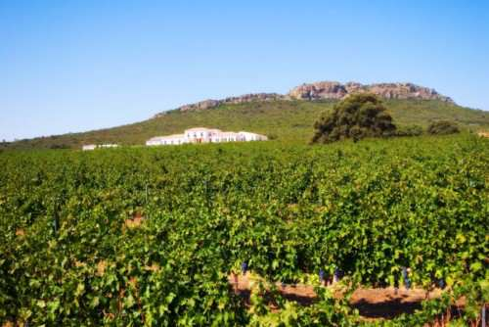
Isaías 5:7. Ciertamente la viña de Jehová de los ejércitos es la casa de Israel, y los hombres de Judá planta deliciosa suya. Esperaba juicio, y he aquí vileza; justicia, y he aquí clamor.
Note la diferencia: «Yo soy la vid», en singular, es Cristo, «pámpano» usted y yo.
Viña en plural, muchas plantas, un cultivo, Israel, la iglesia, Propietario Dios (lea Isaías 5:1; Hechos:20:28)

Slide 24
¿Cuál era el secreto de Cristo para el crecimiento?
Marcos 1:35. Levantándose muy de mañana, siendo aún muy oscuro, salió y se fue a un lugar desierto, y allí oraba.
Leyendo (Marcos 1:32-34), ese sábado por la noche, «Jesús debe haber dormido muy poco, pues ya era tarde en la noche antes de que se fueran las multitudes que habían llevado sus enfermos a la puerta del hogar de Pedro» (DTG 224).
«Muy temprano en la mañana» se usaba para referirse a la última vigilia de la noche de cada día, de las 3 a las 6 de la mañana.

Slide 25
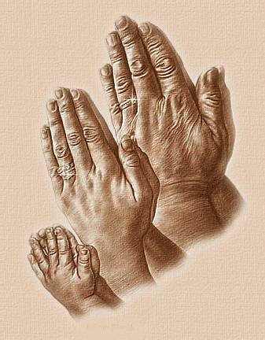
Una de las resaltantes y significativas características de Cristo era que oraba con frecuencia y con eficacia.
Muchas veces durante su vida terrenal, Jesús destacó que “no puede el Hijo hacer nada por sí mismo” (Juan 5:19).
De la misma forma, si tu y yo queremos «crecer en Cristo», debemos imitarlo a Él, orar con «frecuencia y con eficacia»,
reconociendo que por nosotros mismos nada podemos hacer.

Slide 26
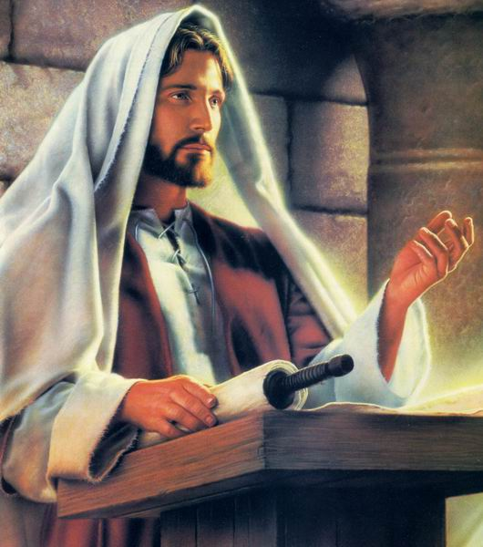
¿Cuál era el secreto de Cristo para el crecimiento?
El segundo secreto para el crecimiento de Cristo esta en Lucas 4:16-19.
Vino a Nazaret, donde se había criado; y el sábado entró en la sinagoga, conforme a su costumbre, y se levantó a leer. Se le dio el libro del profeta Isaías y, habiendo abierto el libro, halló el lugar donde está escrito.

Slide 27
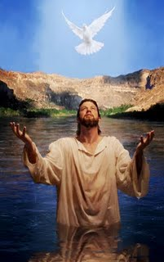
"El Espíritu del Señor está sobre mí, por cuanto me ha ungido para dar buenas nuevas a los pobres; me ha enviado a sanar a los quebrantados de corazón, a pregonar libertad a los cautivos y vista a los ciegos, a poner en libertad a los oprimidos, y a predicar el año agradable del Señor»
Cristo hacía cuatro cosas: oraba, guardaba el sábado, predicaba y testificaba.

Slide 28

El secreto de Cristo para tener una vida en crecimiento consistía en obedecer la voluntad de Dios: «Pero yo tengo un testimonio mayor que el de Juan: las obras que el Padre me dio para que cumpliera, las mismas obras que yo hago, dan testimonio de mí, de que el Padre me ha enviado» Juan5:36.
Nosotros para obtener el crecimiento en Cristo debemos decir como dijo Jacob: «NO TE DEJARE HASTA QUE ME BENDIGAS» (Gen.32:26). Debemos luchar en oración constante, para obtener la victoria sobre nuestro carácter deformado.

Slide 29
¿Cómo demostramos que estamos en crecimiento en Cristo?
Una de las ramas del crecimiento en Cristo se demuestra en que estamos en armonía con nuestro prójimo:
1 Juan 2:9. «El que dice que está en la luz y odia a su hermano, está todavía en tinieblas».
El más leve rastro de odio es suficiente para mostrar que el Dios de amor no gobierna plenamente el corazón. El que dice que disfruta de luz espiritual y sin embargo alberga dio hacia un hermano en la fe, demuestra claramente que está en tinieblas espirituales “todavía”, es decir, en el mismo momento en que se jacta de estar en la luz.

Slide 30
1 Juan 3:14,15. «Nosotros sabemos que hemos pasado de muerte a vida, porque amamos a los hermanos. El que no ama a su hermano permanece en muerte. ¹⁵ Todo aquel que odia a su hermano es homicida y sabéis que ningún homicida tiene vida eterna permanente en él»
Dios quiere un pueblo unido (lea Juan 17:21). Yo puedo estar en la iglesia pero estar perdido, si albergo resentimiento contra mi hermano, y a la ves aspirar a estar con él en el cielo.
Aborrecer es contrario a amar, es decir no seguir la orden de Cristo: «Este es mi mandamiento: Que os améis unos a otros, como yo os he amado» (Juan 15:12).

Slide 31
1 Juan 4:20. Si alguno dice: "Yo amo a Dios", pero odia a su hermano, es mentiroso, pues el que no ama a su hermano a quien ha visto, ¿cómo puede amar a Dios a quien no ha visto?
Es fácil hacer esta afirmación, pero el apóstol muestra que es igualmente fácil poner a prueba la verdad de ella.
Hacer profesión de fe con palabras es natural y necesario, pero no suficiente. Esta profesión debe ser comprobada por la actitud del que la hace hacia sus prójimos. Un examen de la calidad del amor de una persona por sus hermanos, revelará mucho en cuanto a si su amor a Dios puede ser creído.
2

Slide 32

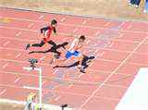
¿Qué debe hacer el que quiere alcanzar el crecimiento en Cristo?
1 Tim.6:12. «Pelea la buena batalla de la fe, echa mano de la vida eterna, a la cual asimismo fuiste llamado, habiendo hecho la buena profesión delante de muchos testigos».
Aquí Pablo compara la vida cristiana con los concursos de atletismo familiares a los habitantes del Asia Menor.

Slide 33
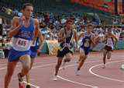
La victoria era el resultado de una perseverancia resuelta y de un rígido dominio propio.
Una vez que empezaba la carrera no había tiempo para asuntos colaterales ni intereses divididos.
Un corredor tampoco se detiene en la mitad de su carrera para jactarse de lo bien que está corriendo
(ver 1Co. 9:25).

Slide 34
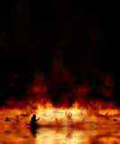

El participante continúa peleando para poder aferrarse de la recompensa de “la vida eterna” (ver 1Co.9:24; 2Ti.4:8).
Pablo contrasta la recompensa que recibirán los que sin reservas van en pos de una vida santificada
Con la paga de “destrucción y perdición” que se dará a los que tuvieron la seguridad material como la meta de su tiempo y energía.
Entonces os volveréis y discerniréis la diferencia entre el justo y el malo, entre el que sirve a Dios y el que no le sirve (Malaquías 3:18).

Slide 35
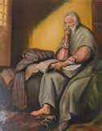
¿Cuándo alcanzó Pablo el limite de su crecimiento en Cristo?
2 Tim.4:6,7. «Yo ya estoy próximo a ser sacrificado. El tiempo de mi partida está cercano. He peleado la buena batalla, he acabado la carrera, he guardado la fe».
La consagración de Pablo como embajador de Cristo implicaba una vida de constante lucha con las fuerzas del mal, humanas o demoníacas. El apóstol usaba bien “toda la armadura de Dios” mientras resistía valientemente “las asechanzas del diablo”.
Pablo pasó varios años de su crecimiento en Cristo en la cárcel

Slide 36
Efesios 6:10-13. Por lo demás, hermanos míos, fortaleceos en el Señor y en su fuerza poderosa. Vestíos de toda la armadura de Dios, para que podáis estar firmes contra las asechanzas del diablo, porque no tenemos lucha contra sangre y carne, sino contra principados, contra potestades, contra los gobernadores de las tinieblas de este mundo, contra huestes espirituales de maldad en las regiones celestes.
Por tanto, tomad toda la armadura de Dios, para que podáis resistir en el día malo y, habiendo acabado todo, estar firmes.

Slide 37
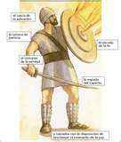
El apóstol Pablo dice: Por tanto, es decir, debido a la naturaleza del conflicto descrito en el, debían tomar toda la armadura de Dios la cual está lista para que la usemos, y Pablo aconseja al cristiano que se la ponga.
Un ejército debe estar plenamente pertrechado antes de salir al campo de batalla; el cristiano también debe estar bien preparado con toda su armadura espiritual antes de enfrentarse al diablo, pues de lo contrario será inevitablemente derrotado.

Slide 38
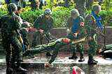
¿Porqué dice Pablo de un cristiano debe ponerse «toda la armadura?
Un soldado protegido con sólo la mitad de la armadura, puede pagar muy caro su descuido y temeridad. Saldrá a la batalla con un falso sentido de seguridad, pues el enemigo sin duda atacará las partes desprovistas de protección.

Slide 39


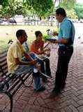
Los ojos fijos en Cristo, no debe distraerse en otras cosas
El cristiano es vulnerable en muchos puntos, y a menudo aquello que piensa que es su punto más fuerte, ante la tentación resulta ser el más débil.
Así como una cadena no es más fuerte que su eslabón más endeble, el cristiano no es más fuerte que su rasgo de carácter más deficiente.
Debido a la variedad de enemigos que deben ser enfrentados y a las muchas debilidades de la carne, únicamente será suficiente la armadura completa. Y para ello debe mantener tres puntos:
Estudio y oración
Evangelismo

Slide 40

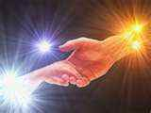
Desde los días de Pablo la lucha ha sido incesante, pero el gran conflicto final entre la iglesia y las fuerzas del mal arreciarán aun más.
La confianza en Dios nunca priva al cristiano del privilegio de ejercer al máximo las facultades que ha recibido de Dios. Es cierto que la batalla nunca será ganada sin la armadura y el poder de Dios; pero no es menos cierto que no será ganada sin la cooperación de lo humano con lo divino.
(ver DMJ 120).
Nuestra débil humanidad sostenida por la poderosa mano de Dios

Slide 41
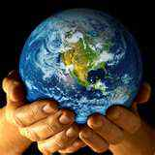
Por ultimo leamos Mateo 25:34. «Entonces el Rey dirá a los de su derecha: "Venid, benditos de mi Padre, heredad el Reino preparado para vosotros desde la fundación del mundo»
En el principio, el hombre fue designado como rey de este mundo; pero, como resultado del pecado, perdió su dominio.

Slide 42
Daniel profetizó acerca del momento cuando una vez más los santos heredarían el reino eterno, originalmente ideado para ellos.
Dan.7:26,27.
«Pero se sentará el Juez, y le quitarán su dominio, para que sea destruido y arruinado hasta el fin, y que el reino, el dominio y la majestad de los reinos debajo de todo el cielo sean dados al pueblo de los santos del Altísimo, cuyo reino es reino eterno, y todos los dominios lo servirán y obedecerán».

Slide 43
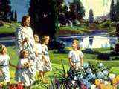
Dios en su gran amor nos ha regalado actualmente el reino de la gracia, y finalmente nos dará el reino de la gloria.
De esta forma, el plan original de Dios para este mundo, transitoriamente interrumpido por la entrada del pecado, finalmente culminará con éxito, y la oración que hemos elevado con insistencia: «Hágase tu voluntad, como en el cielo, así también en la tierra» (Mat.6:10), finalmente será contestada.

Slide 44
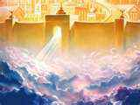
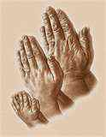
Si usted y yo nos preocupamos por obtener el CRECIMIENTO EN CRISTO, con toda seguridad estaremos con Cristo en su reino, ocupando una de las mansiones que fue a preparar según lo dijo en (Juan 14:1-3).
Oremos: Padre nuestro que estas en el cielo, ayúdanos a permanecer en Cristo, creciendo cada día en Él. Se lo pedimos en ´Su nombre. Amen.

